Slide 1
ためにならない勉強会2
WebRTCで作るお手軽P2P

Slide 2
やること
前座(EnchantJsで遊ぼう)（メイン
WebRTCで遊ぼう

Slide 3
EnchantJSで遊ぶ
EnchantJSって何？

Slide 4
EnchantJSとは
ユビキタスエンターテイメントが作ったHTML5＋JSのゲームエンジン
オープンソース！（JS
プラグインで機能拡張が出来る！
わりと書籍がある（らしい

Slide 5
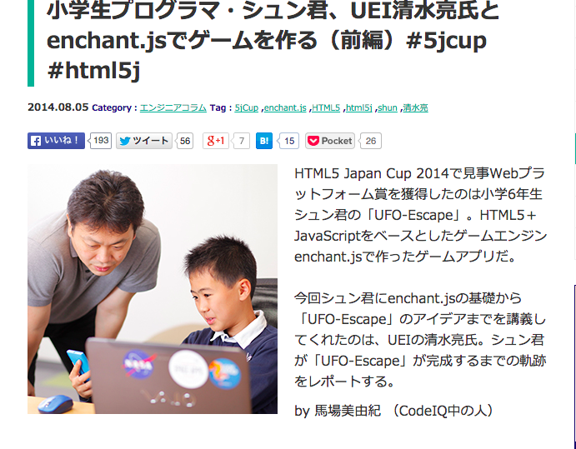
簡単！
小学生プログラマでもゲームが作れる！
専門学校生プログラマが作れないはずがない！

Slide 6
用意するもの
EnchantJS
ダウンロードしてね↓
https://goo.gl/2YHtP5

Slide 7
Tutorial1
クマを表示させよう！
クマを動かそう！

Slide 8
Tutorial2
クマクラスをつくろう！
クマを増やそう！

Slide 9
Tutorial3
クラスを継承しよう
しろくまをダッシュさせよう

Slide 10
Tutorial4
グループ化をしよう。

Slide 11
Tutorial5
当たり判定をしよう

Slide 12
終わり
他にもプラグインを使って3Dや物理演算が使える。
http://153.120.128.141/physics/ みたいなものも作れる。

Slide 13
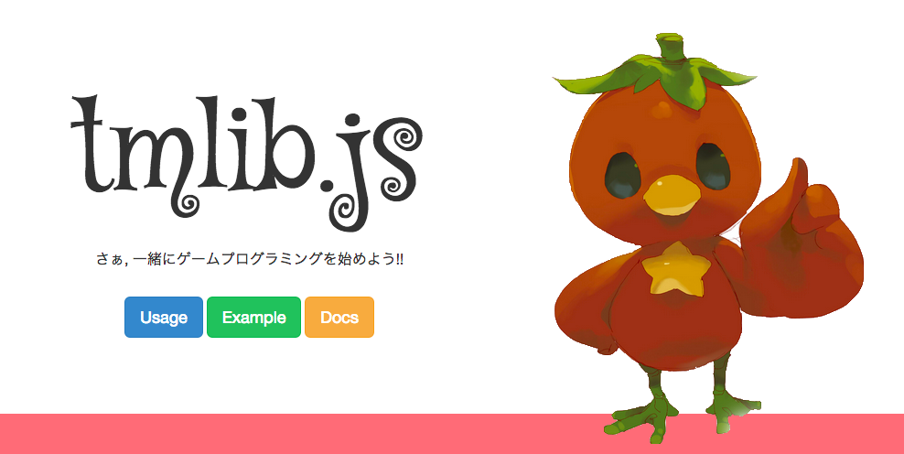
でもtmlibjsの方が良い

Slide 14
Tmlibの良い所
速い（enchantjsの二倍くらい速い）
画像を使わなくても図形を描ける
ライブラリが使いやすい
イメージ画像を知り合いの絵描きさんが描いてる

Slide 15
WebRTCとは
Web Real-Time Communicationの略
内容はすごい難しい（今日は話さない
とにかくブラウザ間の通信が出来る
詳しいことが知りたいならTURN/STUNプロトコルについてggr

Slide 16
なぜWebRTCなのか
ローカル通信飽きた！（Socket(笑）
Webで通信がしたい！（Websocketみたいなやつ
でもLinux触れない！WinServerとか嫌！
サーバサイド言語ワカラナイ！
Nodejs敷居高い！
な人がわりと多い気がするようなしないような

Slide 17
そこでWebRTC
HTML5!なんかかっこいい！
テレビ電話とか出来る。
NATも越えられるはず

Slide 18
メッチャ難しい
UDPホールパンチングとかさせるためにSTUNサーバ立てないといけない
↓
言うてることが違う！（Linux触れない…

Slide 19
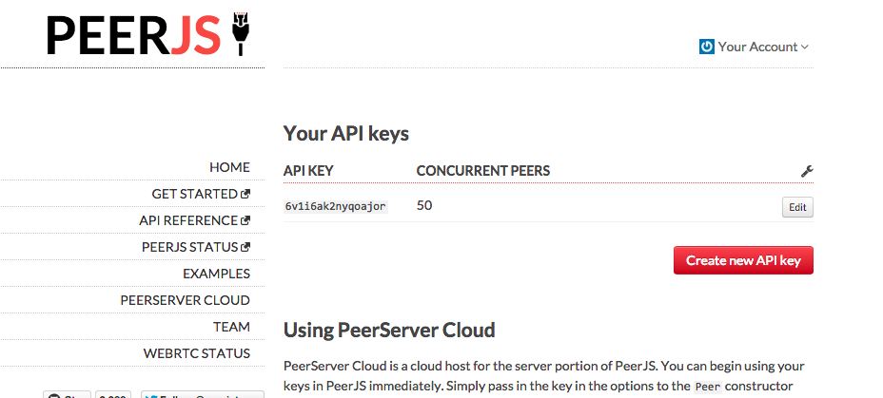
そこでPeerJS
http://peerjs.com/

Slide 20
PeerJS
ブラウザ間の差をうまいことしてくれるライブラリ。
初心者でも使えそう。
アカウント作ればタダでAPIKeyがもらえる。

Slide 21
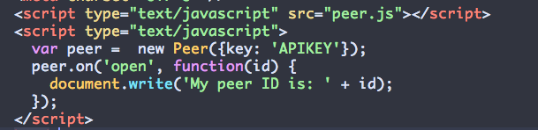
使い方はこれだけ

